Slide 1

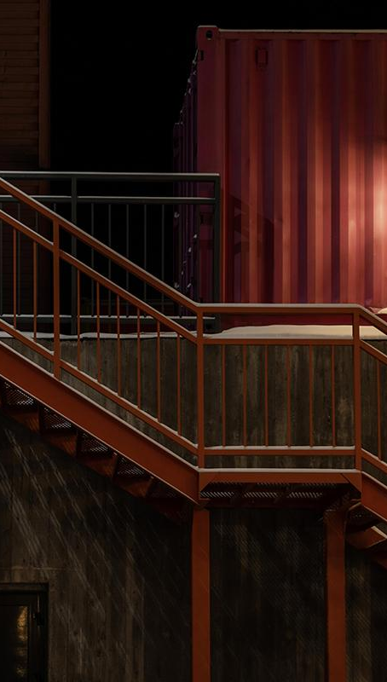
REALISATION SITE WEB “JAMI3A”
Projet Fill Rouge:
Realisér par : Abdessamad Bettal
Formateur : Youssef Ouadid

Slide 2
Table of contents
01
Contexte generale
02
03
Realisation
04
Analyse & Conception
Problématique
Solution proposé
Diagramme de cas utilisation
Diagramme de classe
Démonstartion
Méthodologie de travail
Technologie utilisées
Partie front end
Partie back end

Slide 3

01
Problématique
Aucune plateforme ne peut partager votre document de façon organisée avec d’autres étudiant à d’autre faculté

Slide 4

Plateforme JAMI3A
plateforme qu’aident les étudiants de trouver tout les documents de même spécialité des autres facultés et ainsi un espace qui permet des étudiants de partager leurs documents sous forme :
cours
TD , TP
Exmens
résumées

Slide 5
02
Analyse et Conception
Diagramme cas d’utilisation
Diagramme de classe

Slide 6
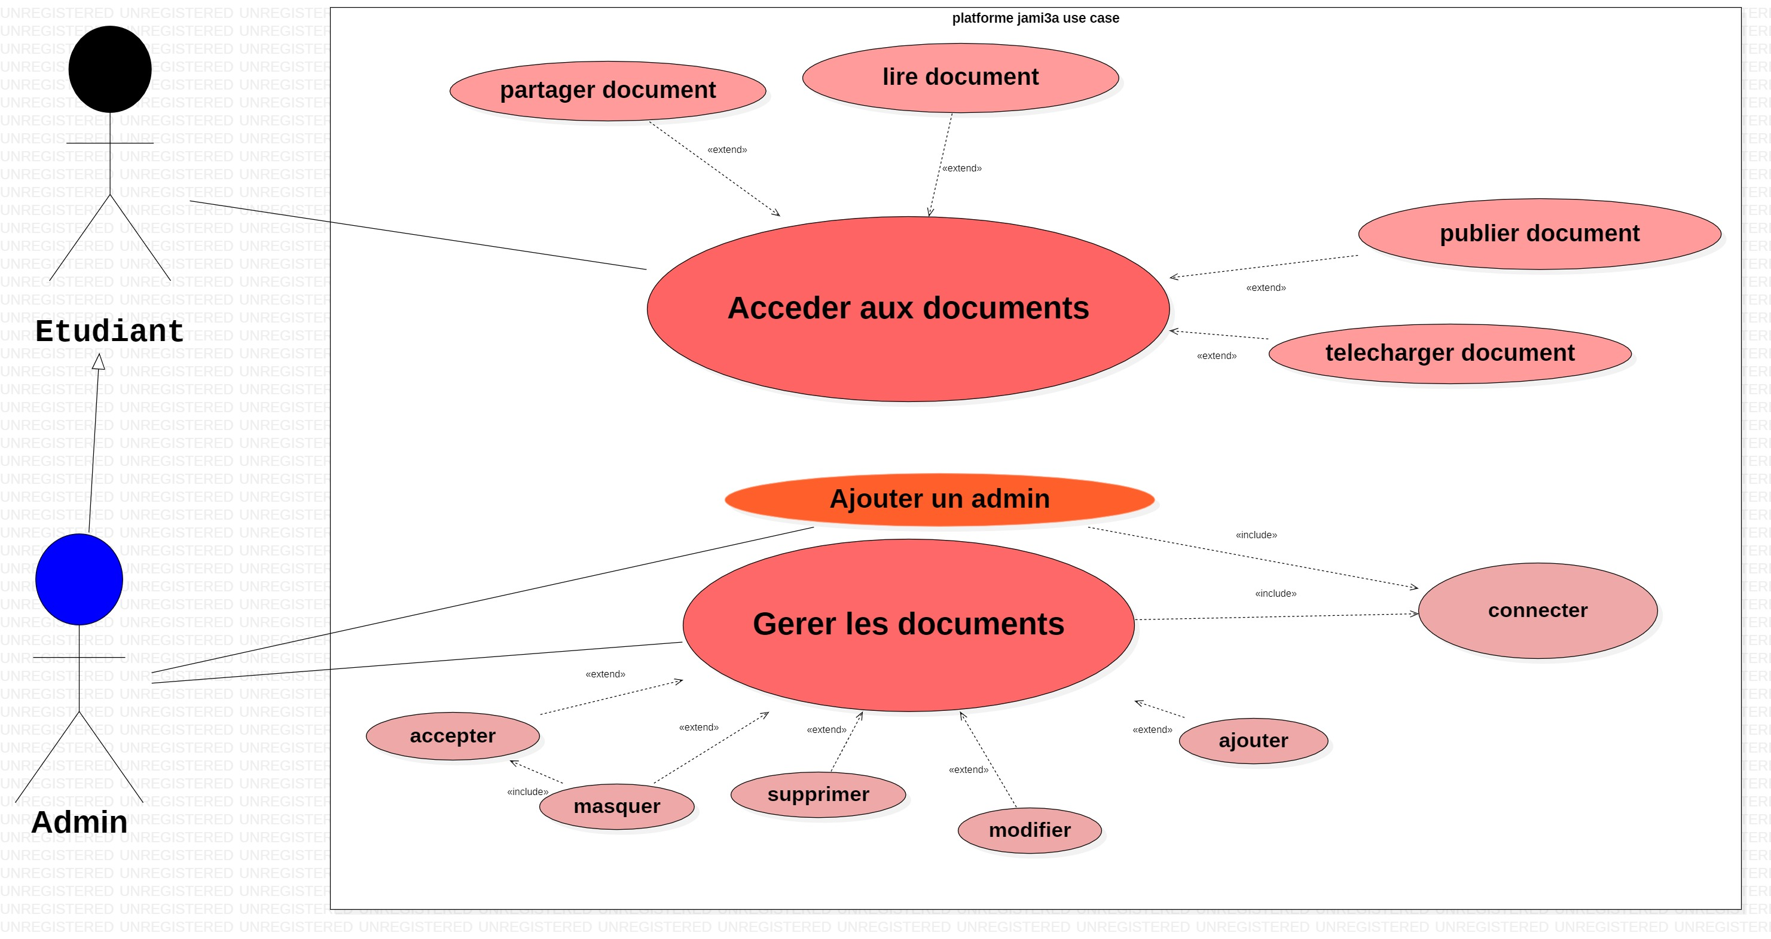
Diagramme de cas utilisation

Slide 7
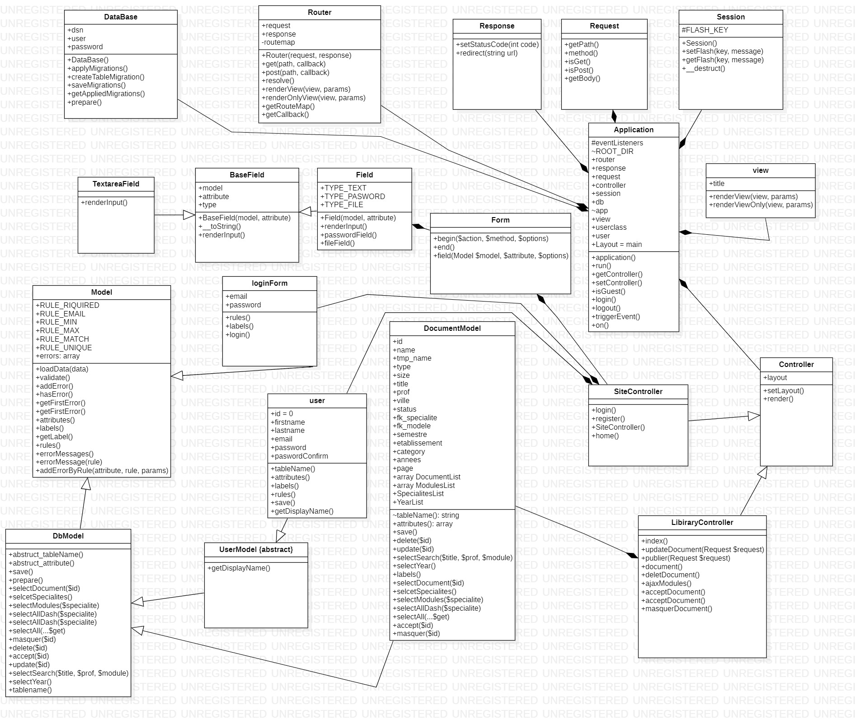
Diagramme de classe

Slide 8
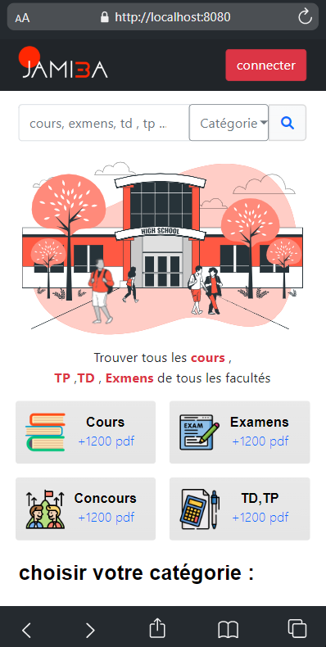
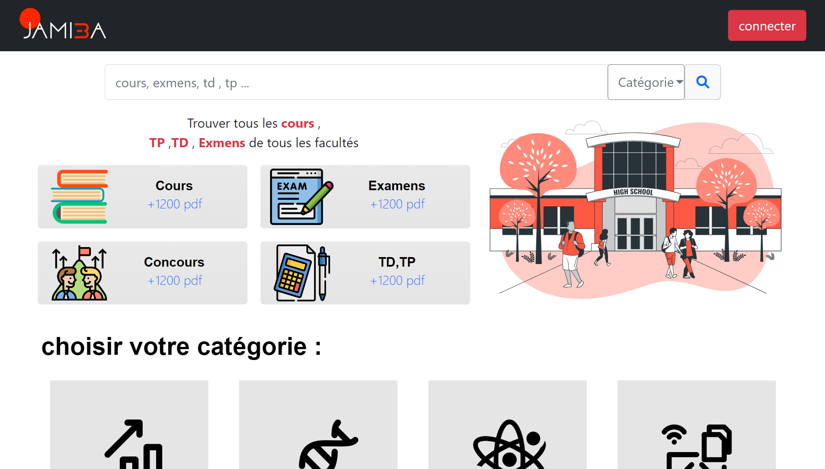
Realisation
03

Slide 9













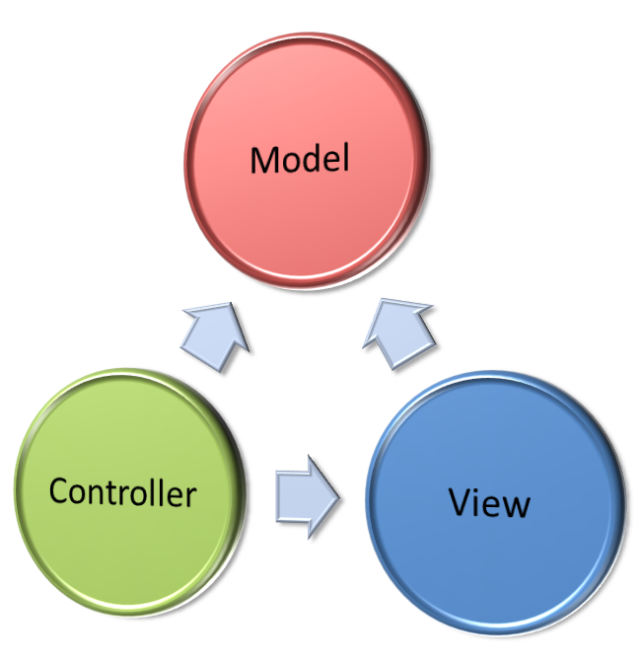




Méthodologie de Travail
Conception
Front-End
Back-End
Outils

Slide 10

04
Démonstration
Front-end
Back-end

Slide 11
Thanks!
Do you have any questions?
jami3a.com

